Slide 1
Инфраструктура и климатске промене Данијела Божанић “НАП консултације – јачање капацитета за планирање националних мера прилагођавања на измењене климатске услове”
2. новембар 2020 @ zoom
” Advancing medium and long-term adaptation planning in the Republic of Serbia – NAP” project is funded by Green Climate Fund (GCF) and implemented by UNDP, in partnership with the Ministry of Agriculture, Forestry and Water Management

Slide 2
Аспекти утицаја
Утицај на климатске промене
Утицај климатских промена

Slide 3
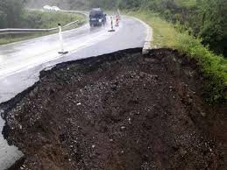
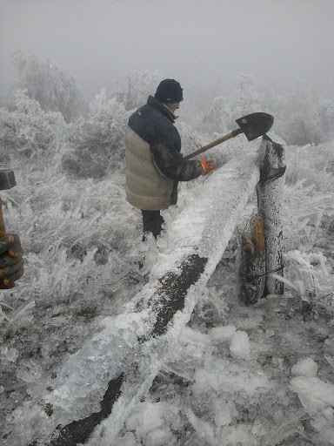
СЕКТОР Eфекти поплаве 2014. (у милионима евра)
Штета Губици Укупно*
Пољопривреда 107,9 120,1 228,0
Производња 56,1 64,9 121,0
Трговина 169,6 55,2 224,8
Туризам 0,6 1,6 2,2
Рударство и
енергетика 181,9 305,8 487,7
Инфраструктура 117,3 74,8 192,1
Саобраћај 96,0 70,4 166,5
Комуникације 8,9 1,1 10,0
Водоснабдевање
и чистоћа 12,4 3,2 15,7

Slide 4
Суштина утицаја и одговора
Привремен – плављење путева, пруга, објеката, домаћинстава, водовода, рудника, брже пропадање асфалта и слично
Трајни – рушење објеката и водовода, система за пренос енергије и водоснабдевање, делова путне инфраструктуре
Кључне активности:
Повећање отпорности инфраструктуре и система управљања
Укључење отпорности у стандарде изградње и одржавања инфраструктуре
Обезбеђење средстава за рехабилитацију постојеће и изградњу нове климатски адаптибилне инфраструктуре

Slide 5
(Технички) стандарди изградње
Приоритетни сектори:
Саобраћајна инфраструктура
Енергетска инфраструктура
Зграде/грађевина
За планирање, изградњу и одржавање: климатски трендови – непходно укључење климатских трендова за краће периоде, појаве екстрема и пројекција како би се спречило прерано пропадање и у EIA/SEA
Инвестициони програм "Србија 2025"

Slide 6
Појединачни утицаји и одговори (1)
Пораст интензитета и учесталости падавина - повећан ризик од поплава, бујица и ерозија, распадања асфалта
Посебно негативни утицаји на руралну инфраструктуру
Импликације при пројектовању путева, аутопутева, мостова и пропуста, као и канализационих и одводних система атмосферских вода у погледу управљања водама и заштите коловозне конструкције употреба већих дренажних конструкција, повећавање величине пропуста и одводних система да би се постигле веће брзине протока
Пројектовање акумулационих система захтеваће повећање запремине

Slide 7
Појединачни утицаји и одговори (2)
Пораст температура – деформације, посебно коловоза, пропадање асфалта, пукотине
Решење (градска топлотна језгра):
коловози за задржавање воде („Water Retention Pavements“) са својим под-слојем састављеним од материјала који задржавају воду и упијају влагу
коловоз са топлотним штитом („HeatShield Pavement“) који рефлектује инфрацрвено зрачење применом посебних материјала за облагање на површини
Укључење климатских пројекција у стандарде енергетске ефикасности

Slide 8
Опције адаптације
Прилагођавање асфалтне мешавине (избор везива у вези са перформансама, укључујући полимером модификoване битумене; избор јачег агрегата; оптимизација волуметријских критеријума); • Прилагођавање пројектовања конструкције (флексибилне, полу-круте и круте кол. конструкције)
Прилагођавање плана одржавања (нпр. чешће пресвлачење на површини)
Већа употреба бетона (мање осетљив на температуру)
Промена бетонске мешавине како би се смањила потребна количина воде
Прилагођавање грађевинских процеса и времена извођења радова
Побољшање рефлексије површина
Садња биљака и вегетације...

Slide 9
Смањење емисија ГХГ
Споразум из Париза
ЕУ Зелени договор (EU Green Deal)
ТРЖИШТЕ Конкурентност привреде

Slide 10
ЕУ Зелени договор
Стратегија развоја ЕУ - одрживу, модерну, конкурентну и економију засновану на ефикасном коришћењу ресурса
Амбиција ЕК: климатски неутрални Европски континент!
2050. године угљенично/климатски неутрална (сума емисија и уклоњених ГХГ путем понора једнака је 0) и смањење емисија од 50-55% у 2030. години у односу на 1990. годину
NECP – 5 стубова Енергетске заједнице, процену броја енергетски сиромашних домаћинстава, макроекономске параметре и утицаје планираних политика и мера на здравље, животну средину, расположиве капацитете и социјалне карактеристике друштва, у складу са дугорочном стратегијом ниско-угљеничног развоја
Just Transition Mechanism – угрожени региони (производња из угља)

Slide 11
Таксе и стандарди
Угљенична такса на граници - конкурентност ЕУ привреде, а посебно оног дела који подлеже Систему трговине емисијама ЕУ
Већ 2021. године - при увозу Енергетски извори
постају питање економије
Заштита ЕУ пољопривредних произвођача и и потрошача: порекло пољопривредног производа, његова нутритивна вредност и негативни утицаји на животну средину који су настали у производном процесу
Стратегија пољопривреде ЕУ - у функцији плана за постизање нултих нето емисија у ваздух, воду и земљиште
Могући механизми сарадње са земљама партнерима

Slide 12
Економски и инвестициони план за Западни Балкан
До EUR 14 милијарди IPA III за период 2021-2027.
Western Balkans Guarantee facility – потенцијално повећање инвестиција до EUR 20 милијарди
Спремност на реформу и усклађивање са циљевима/угљенична односно климатска неутралост
Пројекти у области дигитализације, транспорта, енергетске транзиције и животне средине, да буду завршени до 2024.
Кључна подршка у сектору енергетике: декарбонизација

Slide 13
Потенцијали сарадње
Успостављена: “Coal regions in transition platform in the Western Balkans and Ukraine” – прелазак на гас
Унапређење, пре свега, железничке инфраструктуре, одрживог саобраћаја и климатски отпорне саобраћајне мреже
Саобраћајна инфраструктура за Србију: аутопут и пруга Београд – Приштина
ОИЕ: Албанија, Црна Гора, Косово, Северна Македонија
Декарбонизација: гасна интерконекција
Зградарство: нема конкретних предлога по земљама
Животна средина: отпад (регион) и отпадне воде (Србија)
50% финансија у приватни сектор – иновације и зелени развој

Slide 14
ЗАХВАЉУЈЕМ НА ПАЖЊИ!

